Slide 1

PEMBENTUKAN KARAKTER DAN ETIKA
PERTEMUAN 2
Dosen:
Ir. Dian Samodrawati, M.M

Slide 2
PERSONALITY, DAN NILAI-NILAI PENDIDIKAN KARAKTER ESENSIAL

Slide 3
PENGERTIAN PERSONALITY
Personality adalah suatu organisasi dinamik dari sistem psikofisik yang menentukan model penyesuaian individu dengan lingkungan. (Allport)
Personality adalah sistem yang relatif stabil mengenai karakteristik individu yang bersifat internal, yang berkontribusi terhadap pikiran, perasaan, serta tingkah laku yang konsisten. (Darlega, Winstead dan Jones)
Personality adalah kecakapan sosial (social skill) yang dimiliki seseorang. Selain itu, personality juga bisa diartikan sebagai kesan yang ditunjukkan seseorang terhadap orang lain. (Hall dan Lindzey)

Slide 4
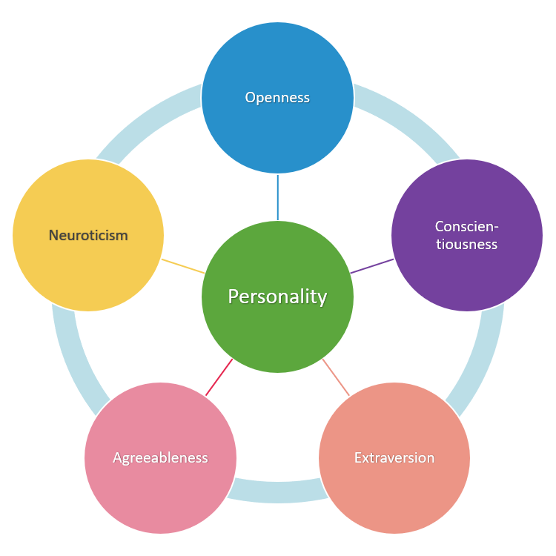

Slide 5
Menurut Cervone dan Pervin (2012), terdapat lima trait dalam domain Big Five Personality, yaitu sebagai berikut:
1.Extraversion (E) (Ekstroversi) hubungan interpersonal. Seseorang memiliki tingkat ekstravesi tinggi akan mahir dalam bersosialisasi, tampak aktif, senang dan banyak bicara, berorientasi pada orang dan penuh kasih sayang. Skala trait mengukur kuantitas dan intensitas interaksi interpersonal, tingkat aktivitas, kebutuhan untuk mendapatkan stimulasi, dan kapasitas untuk berbahagia.
2. Agreeableness (A) (Keramahan) Trait ini juga dapat dikatakan menggambarkan hubungan
interpersonal. Seseorang yang memiliki tingkat yang tinggi dalam trait ini termasuk yang
berhati lembut, cenderung percaya dengan orang lain, gemar membantu sesama, pemaaf
dan langsung pada permasalahan. Skala trait ini mengukur kualitas orientasi interpersonal
seseorang sepanjang kontinum yang bergerak dari penuh kasih sayang hingga sifat
antagonis dalam pikiran, perasaan dan perilakunya.

Slide 6
3. Conscientiousness (C) (Kehati-hatian)
Kegigihan menggambarkan seseorang yang terorganisasi, dapat diandalkan, tipe pekerja keras, memiliki disiplin diri, tegas, ambisius, dan kaku. Skala trait ini mengukur tingkat organisasi, kekakuan, dan motivasi untuk berperilaku yang mengarah pada tujuan dalam diri individu. Selain itu membandingkan antara seseorang yang dapat diandalkan dengan ceroboh.
4. Neuroticism (N) (Neurotisme)
Neurotisme menggambarkan serangkaian perasaan yang negative termasuk kecemasan, rasa sedih, mudah terganggudan tekanan kecemasan. Keadaan ini menandakan bahwa kondisi emosional yang labil. Skala trait ini mengukur penyesuaian versus stabilitas emosi. Mengidentifikasikan kerentanan individu terhadap tekanan psikologis, ide-ide tidak realistis, keinginan atau dorongan yang berlebihan, dan kegagalan untuk memberikan respon-respon yang tepat.

Slide 7
5. Openness to experience (O) (Keterbukaan)
Keterbukan menggambarkan keluasan atau kompleksifitas kehidupan. Trait ini mengacu pada besarnya minat seseorang dalam melakukan penyesuaian dengan situasi yang baru. Seseorang yang memiliki rasa ingin tahu, minat yang luas, kreatif, orisinil, dan imajinatif. Skala trait ini mengukur pencarian yang proaktif dan penghargaan terhadap setiap pengalaman, toleransi serta eksplorasi terhadap hal-hal yang baru.

Slide 8
TIPE-TIPE PERSONALITY
Tipe Sanguinis → memiliki kepribadian yang semangat, rasa percaya diri tinggi, dan dapat membuat lingkungan di sekitarnya merasa senang atas kehadirannya.
Tipe Plegmatis → mudah diatur oleh orang lain, cenderung tenang, dapat mengontrol diri, mampu menyelesaikan masalah secara baik dan mendalam.
Tipe Melankolis → lebih mengedepankan perasaan, peka terhadap seseorang, sensitif terhadap keadaan sekitar, dan teratur.
Tipe Koleris → memiliki kepribadian yang cenderung berorientasi pada tugas, memiliki ketegasan, punya jiwa pemimpin, dan bertanggung jawab atas tugas yang diberikan.
Tipe Asertif → memiliki kepribadian yang mampu menyuarakan ide-ide, pendapat, gagasan secara tegas, hingga kritis terhadap suatu hal.

Slide 9
FAKTOR-FAKTOR YANG MEMPENGARUHI PERSONALITY
Faktor genetika
Faktor lingkungan
Pengalaman saat masa kecil
Pengaruh budaya
Kondisi fisik seseorang
Nama yang dimiliki seseorang
Kesuksesan dan kegagalan yang dimiliki seumur hidup

Slide 10
FAKTOR GENETIKA
Faktor hereditas individu terbentuk dari 23 kromosom (pasangan xx) dari ibu, serta 23 kromosom (pasangan xy) dari ayah.
Pada kromosom tersebut terdiri dari ribuan gen yang bisa menentukan potensi hereditas, yakni fisik dan psikis/mental.
Sedikit informasi, hereditas adalah penurunan sifat genetik dari orang tua ke anak.

Slide 11
FAKTOR LINGKUNGAN
Faktor lingkungan juga mempengaruhi kepribadian seseorang.
Lingkungan dalam keluarga, sekolah, hingga organisasi.
Kepribadian tidak bisa terjadi secara spontan, tetapi melalui pengalaman, rentang usia, dan tekanan yang ada di lingkungan sosial.

Slide 12
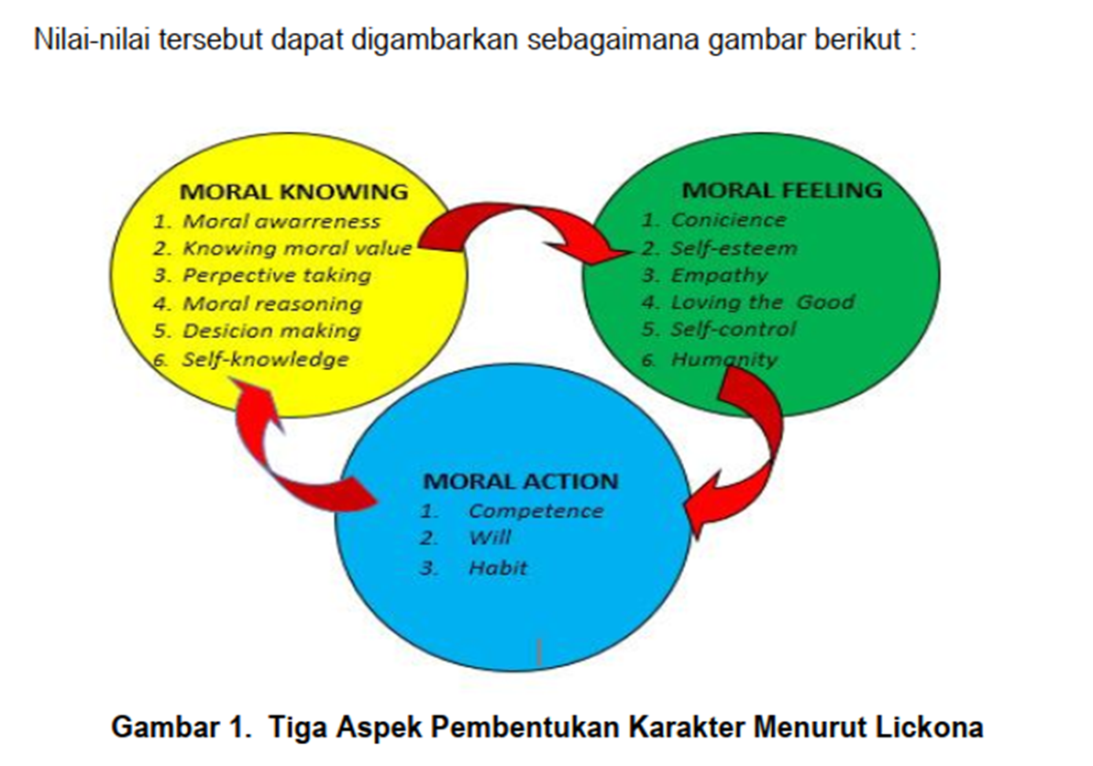
NILAI-NILAI DALAM PENDIDIKAN KARAKTER

Slide 13
Thomas Lickona, bahwa nilai-nilai karakter terdiri :
1. Pengetahuan Moral (Moral Knowing) yang terdiri dari :
- Kesadaran moral (moral awarreness);
- Pengetahuan nilai moral (knowing moral value);
- Memahami sudut pandang lain (perpective taking);
- Penalaran moral (moral reasoning),
- Pembuatan keputusan (desicion making); danp
- Pengetahuan diri (self-knowledge).
2. Perasaan moral (moral feeling) yang terdiri dari :
- Nurani (conicience);
- Harga diri (self-esteem);
- Empati (empathy);
- Cinta kebaikan (loving the good);
- Kontrol diri (self-control); dan
- Rendah hati (humanity).
3. Indakan moral (moral action) yang terdiri dari:
- Kompetensi (competence);
- Keinginan (will); dan
- Kebiasaan (habit).

Slide 14
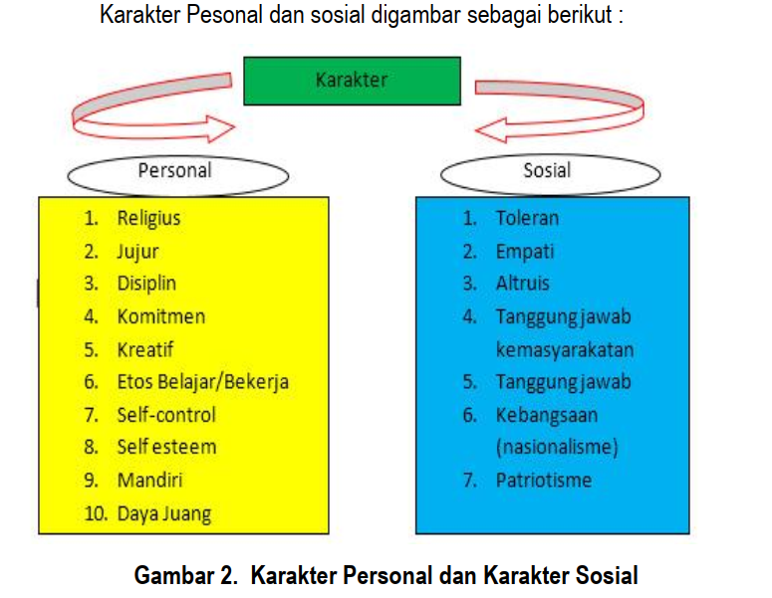
NILAI-NILAI DALAM PENDIDIKAN KARAKTER

Slide 15
NILAI-NILAI PENDIDIKAN KARAKTER (menurut Diknas 2011)
Religius → Patuh dalam melaksanakan ajaran agama yang dianutnya, toleran terhadap pelaksanaan ibadah agama lain, dan hidup rukun dengan pemeluk agama lain.
Jujur → Upaya menjadikan diri sebagai orang yang selalu dapat dipercaya dalam perkataan, tindakan, dan pekerjaan.
Toleransi → Menghargai perbedaan agama, suku, etnis, pendapat, sikap, dan tindakan orang lain yang berbeda dari dirinya.
Disiplin → Berperilaku tertib dan patuh pada berbagai ketentuan dan peraturan.

Slide 16
NILAI-NILAI PENDIDIKAN KARAKTER ….
Kerja keras → Menunjukkan perilaku tertib dan patuh pada berbagai ketentuan dan peraturan.
Kreatif → Berpikir dan melakukan sesuatu untuk menghasilkan cara atau
hasil baru dari sesuatu yang telah dimiliki.
Mandiri → Tidak mudah tergantung pada orang lain dalam menyelesaikan tugas-tugas.
Demokratis → Berfikir, bersikap, dan bertindak yang menilai sama hak
dan kewajiban dirinya dan orang lain.
Rasa ingin tahu → Selalu berupaya untuk mengetahui lebih dalam dan luas dari sesuatu yang dipelajarinya, dilihat, dan didengar.

Slide 17
NILAI-NILAI PENDIDIKAN KARAKTER …
Semangat kebangsaan → Berpikir, bertindak, dan berwawasan yang menempatkan kepentingan bangsa dan negara di atas kepentingan diri dan kelompoknya.
Cinta tanah air → Berpikir, bertindak, dan berwawasan yang menempatkan kepentingan bangsa dan negara di atas kepentingan diri dan kelompoknya.
Menghargai prestasi → Sikap dan tindakan yang mendorong dirinya untuk menghasilkan sesuatu yang berguna bagi masyarakat, dan mengakui, serta menghormati keberhasilan orang lain.
Bersahabat/komunitas → Sikap dan tindakan yang mendorong dirinya untuk menghasilkan sesuatu yang berguna bagi masyarakat, dan mengakui, serta menghormati keberhasilan orang lain.

Slide 18
NILAI-NILAI PENDIDIKAN KARAKTER …
Cinta damai → Sikap dan tindakan yang mendorong dirinya untuk menghasilkan sesuatu yang berguna bagi masyarakat, dan mengakui, serta menghormati keberhasilan orang lain.
Gemar membaca → Kebiasaan menyediakan waktu untuk membaca berbagai bacaan yang memberikan kebajikan bagi dirinya.
Peduli lingkungan → Selalu berupaya mencegah kerusakan pada lingkungan alam di sekitarnya, dan mengembangkan upaya untuk memperbaiki kerusakan alam yang sudah terjadi.
Peduli sosial → Sikap dan tindakan yang selalu ingin memberi bantuan pada orang lain dan masyarakat yang membutuhkan.
Tanggung jawab → Sikap dan perilaku seseorang untuk melaksanakan tugas dan kewajibannya, yang seharusnya dia lakukan, terhadap diri sendiri, masyarakat, lingkungan (alam, sosial dan budaya), negara dan Tuhan.

Slide 19
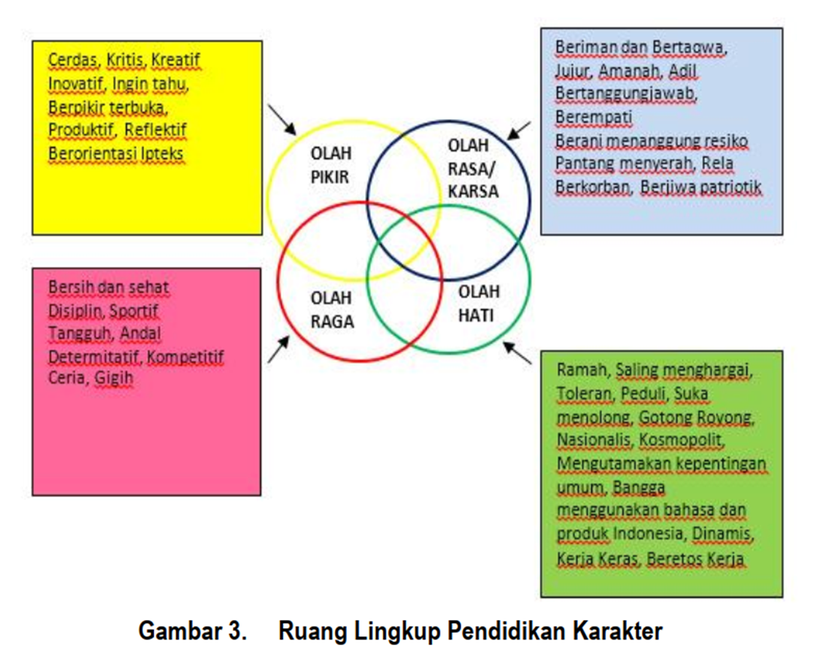
NILAI-NILAI DALAM PENDIDIKAN KARAKTER

Slide 20
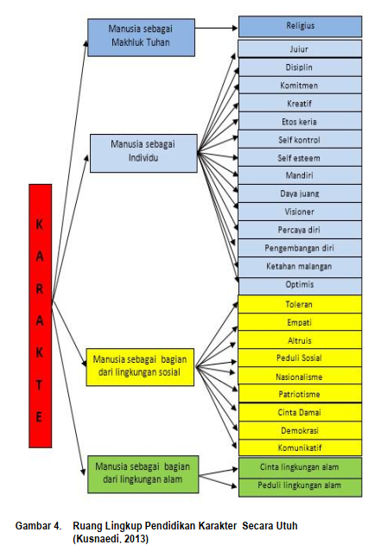
NILAI-NILAI DALAM PENDIDIKAN KARAKTER

Slide 21
PENDIDIKAN KARAKTER
Religius
Integritas
Nasionalis
Gotong Royong
Mandiri

Slide 22
FUNGSI PENDIDIKAN KARAKTER
Mengembangkan potensi dasar dalam diri manusia, menjadi individu yang berpikiran baik, berhati baik, dan berperilaku baik.
Membangun dan memperkuat perilaku masyarakat yang multikultur.
Membangun dan meningkatkan peradaban bangsa yang kompetitif dalam hubungan internasional.

Slide 23
TUJUAN PENDIDIKAN KARAKTER
Konsep awal pendidikan karakter bertujuan yang intinya memanusiakan manusia, membangun dan membentuk insan kamil atau manusia yang seutuhnya.
Diharapkan menghasilkan manusia yang mampu mengaktualisasikan dirinya dengan kemampuan yang dimilikinya serta dapat mengubah dan membentuk hidup manusia secara mandiri, cerdas dan berkarakter seutuhnya.
Didukung oleh statement Mark dan Terence :
“Moralitas diarahkan dan dibangun untuk berbagai macam fungsi independen untuk melarang perusakan dan membahayakan, untuk mempromosikan harmoni dan stabilitas, untuk mengembangkan apa yang terbaik dalam diri kita, mendorong kondisi sosial dan ekonomi yang menopang kepercayaan yang saling menguntungkan dan kerjasama, mengartikulasikan cita-cita unggul, menetapkan prioritas diantara kegiatan hidup kita”.

Slide 24
ALASAN PENTINGNYA PENDIDIKAN KARAKTER
Cara paling baik untuk memastikan murid memiliki kepribadian dan karakter yang baik dalam hidupnya.
Membantu meningkatkan prestasi akademik anak didik.
Sebagian anak tidak bisa membentuk karaker yang kuat untuk dirinya sendiri di tempat lain.
Membentuk individu yang menghargai dan menghormati orang lain dan dapat hidup di dalam masyarakat yang majemuk.
Sebagai upaya mengatasi akar masalah moral sosial, seperti ketidakjujuran, ketidaksopanan, kekerasan, etos kerja rendah, dan lain-lain.
Cara terbaik untuk membentuk perilaku individu sebelum masuk ke dunia kerja/usaha.
Cara untuk mengajarkan nilainilai budaya yang merupakan bagian dari kerja suatu peradaban.

Slide 25
TERIMA KASIH ATAS PERHATIANNYA

